Slide 1

Proyecto final – fase1
Integrantes
Amezcua garcia paulina
Castellanos Mosqueda jose David
Martinez gutierrez Oscar Alfredo
Romo Villalpando Edgar Gabriel

Slide 2
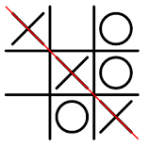
OBJETIVO
El objetivo es desarrollar un programa en lenguaje ensamblador para procesador MIPS que simule el juego Tic Tac Toe (también conocido como Tres en Raya) entre dos jugadores humanos.
Además, el programa debe implementar una lógica de juego robusta y eficiente que garantice la correcta validación de las jugadas de los usuarios y la determinación del ganador al finalizar la partida.

Slide 3
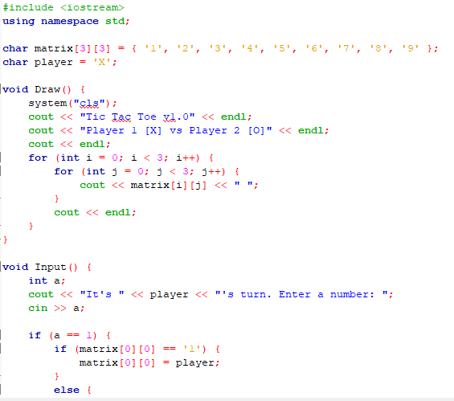
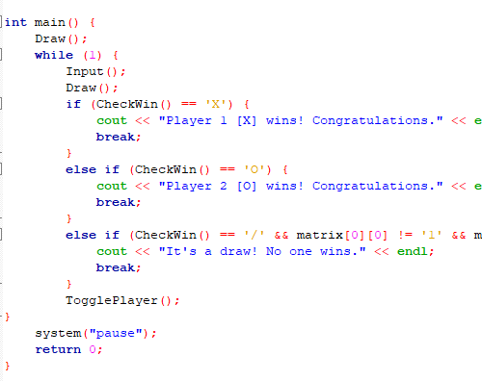
Propuesta de Algoritmo

Slide 4
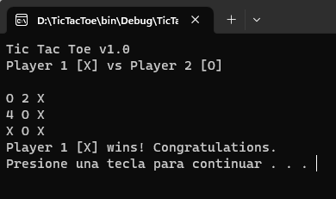
Explicación del Algoritmo
Este código utiliza una matriz de 3x3 para representar el tablero del juego.
La función `Draw()` dibuja el tablero en pantalla
la función `Input()` solicita al jugador su jugada y verifica si es válida
La función `TogglePlayer()` alterna el turno del jugador
La función `CheckWin()` verifica si un jugador ha ganado el juego.
El juego se ejecuta dentro de un bucle `while(1)` que se detiene cuando un jugador gana o hay un empate.

Slide 5
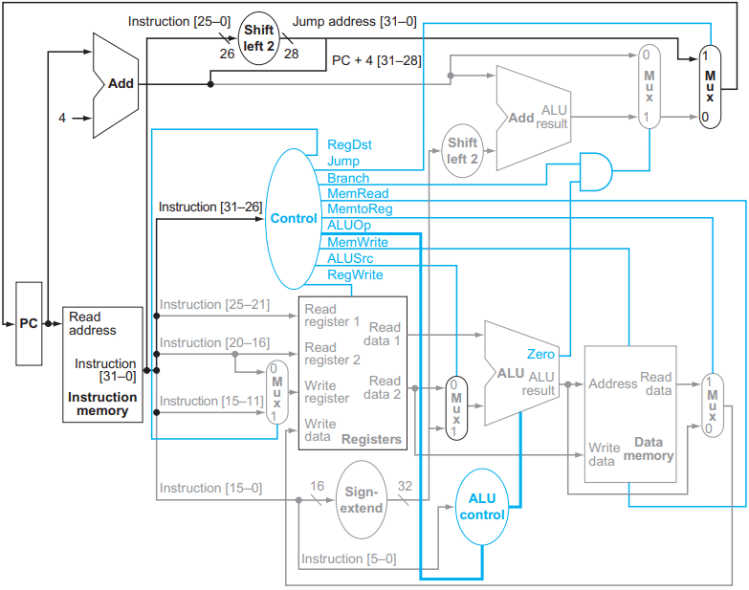
Código en verilog
En la Figura 1 se muestran los módulos necesarios para la ejecución de instrucciones tipo R sin las señales de control. Es importante tener en cuenta que estos módulos deben ser interconectados con la Unidad de Control. Es crucial que se evalúe que el sistema funciona correctamente pre-cargando la memoria de instrucciones con las instrucciones en código binario correspondientes a tipo R.

Slide 6
Código python
El siguiente paso es ejecutar un script en Python proporcionado por las instrucciones ASM/S. El script debe ser capaz de leer el código ensamblador proporcionado y convertirlo en código binario. Una vez que el script se ejecuta correctamente, se debe crear un archivo con el código binario en la computadora, y este deberá ser cargado en la memoria de instrucciones.

Slide 7
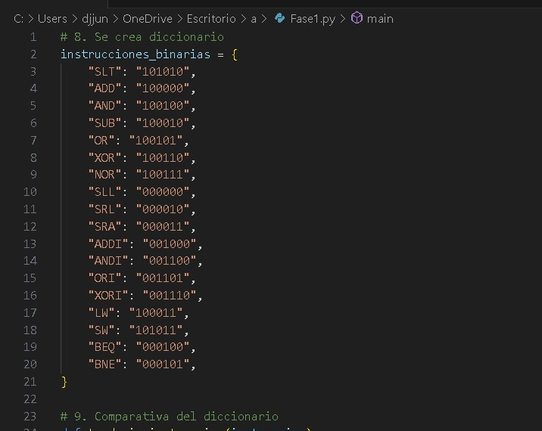
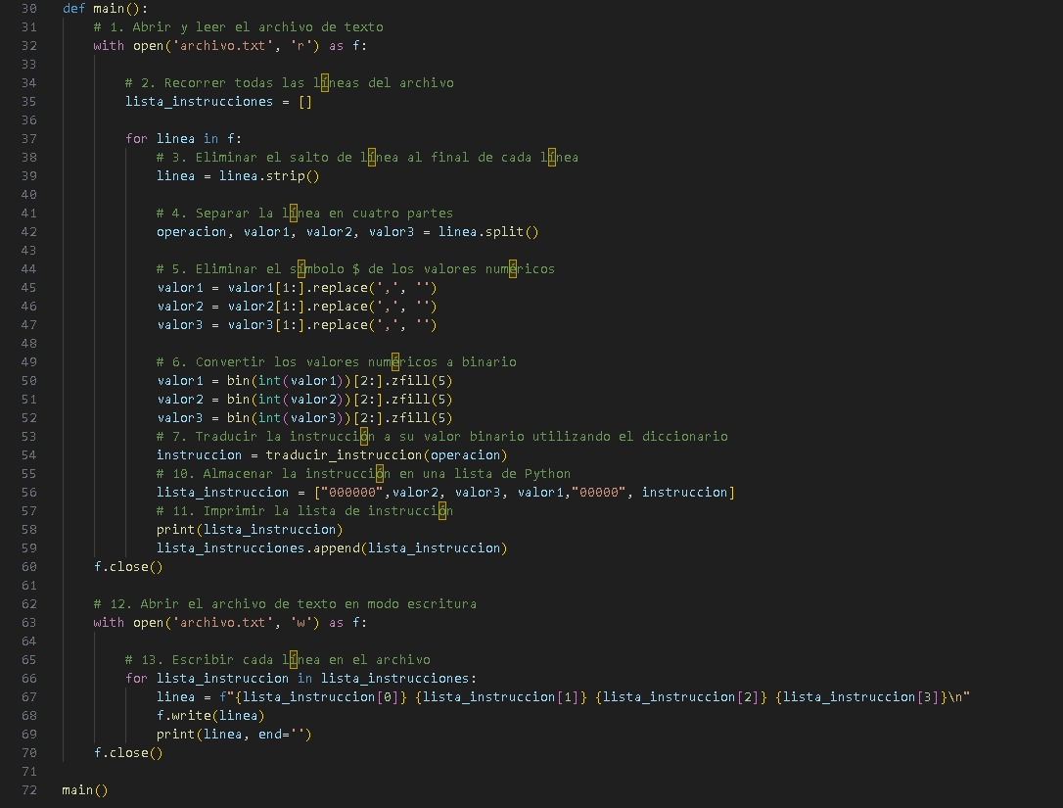
Código Python

Slide 8

Repositorio en github
https://github.com/JoseDavid210803/Arquitectura-de-computadora

